Slide 1
Armutsbekämpfung aus Europäischer Sicht
ESF Jahrestagung 2017 von Univ. Prof. Dr. Brigitte Unger
23.11.2017

Slide 2
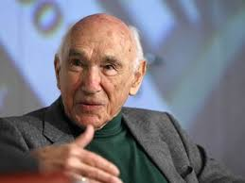
Armut – Unvermeidbar?
‚Wir sind reicher als wir je waren und
können uns plötzlich den Wohlfahrtsstaat
nicht mehr leisten?‘ Univ. Prof. Dr. Kurt Rothschild
Finanzkrise und Bankenrettung haben gezeigt, wie schnell große Beträge vom Öffentlichen Sektor bereitgestellt werden können.
In Ö: 9-14 Mrd (ORF 27.10.2016) für Bankenrettung dazu Haftungen…
In Österreich sind ca 1,5 Mio Menschen armutsgefährdet. Man bräuchte um allen ein Monatseinkommen von 1185 Euro (derzeitige Armutsschwelle) zu gewähren, ca 7 Mrd pro Jahr. Mit 2% des BIP wäre die derzeitige Armut beseitigt.
Natürlich verschiebt sich dann die Armutsschwelle wieder nach oben.....
2

Slide 3
Armutsbekämpfung aus Europäischer Sicht
1. Armutspolitik der EU 1975 - heute
2. Armutsdefinition
3. Wer ist von Armut betroffen
4. Ursachen von Armut
5. Wichtigste Ansatzpunkte zur Bekämpfung von Armut

Slide 4
1. Armutspolitik – die ersten 15 Jahre
1975-1980 1. Anti-Armutsprogramm Bestandsaufnahme
  Berichte über die Armutssituation in den Mitgliedsländern
  Erste Berichte über Strategien der Armutsbekämpfung
1986-1989 2. Anti-Armutsprogramm
  Evaluation der Armutsbekämpfungsstrategien der Mitgliedsländer
  Verbesserung der Datengrundlage
  Armutsdefinition der EU (1984) bis heute gültig
    "Als verarmt sind jene Einzelpersonen, Familien und Personengruppen anzusehen, die über so geringe (materielle, kulturelle und soziale) Mittel verfügen, dass sie von der Lebensweise ausgeschlossen sind, die in dem Mitgliedstaat, in dem sie leben, als Minimum annehmbar ist."

Slide 5
1. EU Armutspolitik 1990-2000
1990-1994 3. Anti-Armutsprogramm
  Länderübergreifende Studien
  „Observatory on policies to combat social exclusion“
  Begrifflicher Wandel von „Armut“ zu „Sozialer Exklusion“
Viertes Anti-Armutsprogramm kommt nicht zustande. Stattdessen:
Offene Methode der Koordinierung (OMK) zu sozialer Inklusion
(seit 2000)
  Laeken-Indikatoren (2001) statistische Armutsmasse
  Enge Verbindung zu DG Employment
  OMK ist „Soft Law“, Best Practices
Notes:
List of Laeken indicators[edit] (in Laeken, Bruessel 2001 beschlossen from European Council. Most of these indicators are discriminated by various criteria (gender, age group, household type, etc.).
At-risk-of-poverty rate
At-risk-of-poverty threshold
S80/S20 income quintile share ratio
Persistent at-risk-of-poverty rate
Persistent at-risk-of-poverty rate (alternative threshold)
Relative median at-risk-of-poverty gap
Regional cohesion
Long-term unemployment rate
Persons living in jobless households
Early school leavers not in education or training
Life expectancy at birth
Self defined health status
Dispersion around the at-risk-of-poverty threshold
At-risk-of-poverty rate anchored at one moment in time
At-risk-of-poverty rate before cash social transfers
Gini coefficient
In-work at risk of poverty rate
Long term unemployment share
Very long term unemployment rate

Slide 6
1. EU Armutspolitik - OMK zu sozialer Inklusion
4 Kernziele
  Förderung von Teilnahme am Erwerbsleben und Zugang zu Ressourcen und Dienstleistungen
  Vermeidung von Ausgrenzung
  Förderung der sozial am stärksten gefährdeten Personen
  Mobilisierung aller Akteure
Kerninstrumente
  Nationale Inklusionspläne
  Peer-Review-Meetings
  Benchmarking
  Netzwerk von Wissenschaftlern, Sozialpartnern und NGOs
  Aktionsprogramm zur Bekämpfung von sozialer Ausgrenzung
  EU Survey on Income and Living Conditions (EU-SILC), Harmonisierung der Daten

Slide 7
1. EU Armutspolitik 2010 - Europa 2020 Ziele
Nachfolge der Lissabonstrategie
„Smart, sustainable and inclusive growth“
Bekämpfung von Armut und sozialer Exklusion
Konkretes Ziel:
  Reduktion der von Armut und sozialer Exklusion betroffenen Haushalte um 20 Mio. (2010-2020)
3 Kernindikatoren zur Messung der Armut
  Armutsgefährdung (Einkommen)
  Materielle Deprivation
  Sehr niedrige Erwerbsbeteiligung in Haushalten
Notes:
These important results have been peer reviewed by the Eurostat Task-Force on Material
Deprivation which has then agreed on a list of seven new MD variables for the whole
population (to be used together with six of the current nine EU-SILC items to measure MD for
the whole EU population). Agreement was also reached on a list of 13 MD variables for
children (to be used together with five household MD items for measuring child MD). These
results will constitute the main basis for the revision of the MD component of the 'at risk of
poverty or social exclusion' indicator in 2015
The main limitations of the current EU MD indicators are the small number (nine) and weak
reliability of some of the core items they are based on. MD measures for children are also
needed. This is why a thematic module on MD was included in the 2009 wave of EU Statistics
on Income and Living Conditions survey (EU-SILC). The core MD items of EU-SILC and
related indicators will be revised as part of the mid-term review of the Europe 2020 Strategy in
2015.
Mdeprv people living in households who cannot afford at least 3 of the following 9 items:
• coping with unexpected expenses;
• one week annual holiday away from home;
• avoiding arrears (in mortgage or rent, utility bills or hire purchase instalments); Zahlungsrückstände
• a meal with meat, chicken, fish or vegetarian equivalent every second day;
• keeping the home adequately warm;
• a washing machine;
• a colour TV;
• a telephone;
• a personal car.
A mobile phone (Module [M])
2. To replace worn-out clothes by some new (not second-hand) ones (M)
3. Two pairs of properly fitting shoes, including a pair of all-weather shoes (M)
4. To spend a small amount of money each week on oneself without having to consult
anyone (hereafter referred to as 'pocket money') (M)
5. To get together with friends/family for a drink/meal at least monthly (M)
6. To have regular leisure activities (M)
B. 'Household items', i.e. items collected at household level (population: whole population
living in private households)
The household's dwelling suffers from:
7. Absence of hot running water (M)
8. Shortage of space in the dwelling (M)
9. Darkness, not enough day-light
10. Leaky roof, damp walls/floors/foundations or rot in window frames or floor
11. Absence of indoor flushing toilet for sole use of the household
12. Absence of bath or shower in the dwelling
The local environment of the household's dwelling suffers from:
13. Litter lying around in the neighbourhood (M)
14. Damaged public amenities (M)
15. Noise from neighbours or from the street
16. Pollution, grime or other environmental problems
17. Crime, violence or vandalism in the area
The household is confronted with:
18. Overcrowding(11)
19. High housing costs (>40 % total equivalised household disposable income)(12)
(10) These 50 'items' include three constructed indicators ('Arrears', 'Overcrowding' and 'High housing costs') which draw on several EUSILC
variables. However, for ease of reference, we also refer to these as 'items'.
(11) The definition of 'overcrowding' is the commonly agreed EU definition (see European Commission, 2009). It captures space problems
on the basis on the number of persons in the households, by taking into account the age/gender of children.
(12) The definition of 'high housing costs' is the agreed EU definition (see European Commission, 2009).
16
3 Dataset
Measuring material deprivation in the EU
The household cannot afford:
20. To replace worn-out furniture (but would like to have) (M)
21. A meal with meat, chicken, fish or vegetarian equivalent every second day
22. To face unexpected expenses (13)
23. To keep home adequately warm
24. One week annual holiday away from home
25. To avoid arrears (mortgage or rent, utility bills or hire purchase instalments)
26. A washing machine (but would like to have)
27. A colour TV (but would like to have)
28. A telephone, including mobile phone (but would like to have)
29. A computer (but would like to have)
30. A car/van for private use (but would like to have)
31. An Internet connection (but would like to have) (M)
The household has a (very) difficult access to:
32. Public transport (M)
33. Postal/banking services (M)
C. 'Children’s items', i.e. items specifically focused on children (these items are collected
at household level)
The household cannot afford for at least one child (enforced lack):
1. Some new (not second-hand) clothes (M)
2. Two pairs of properly fitting shoes, including a pair of all-weather shoes (M)
3. Fresh fruits & vegetables daily (M)
PROPOSED 13 ITEMS To replace worn-out clothes by some new (not second-hand) ones
2. Two pairs of properly fitting shoes, including a pair of all-weather shoes
3. To spend a small amount of money each week on oneself without having to consult
anyone
4. To have regular leisure activities
5. To get together with friends/family for a drink/meal at least monthly
b) 'Household items', i.e. items collected at household level (population: whole population
living in private households). The household cannot afford:
6. To replace worn-out furniture
7. A meal with meat, chicken, fish or vegetarian equivalent every second day
8. To face unexpected expenses
9. One week annual holiday away from home
10. To avoid arrears (mortgage or rent, utility bills or hire purchase instalments)
11. A computer and an Internet connection (enforced lack, i.e. cannot afford but would
like to have)
12. To keep home adequately warm (enforced lack)
13. A car/van for private use (enforced lack)
4. Three meals a day (M)
5. One meal with meat, chicken, fish or vegetarian equivalent daily (M)
6. Books at home suitable for the children’s age (M)
7. Outdoor leisure equipment (M)
8. Indoor games (M)
9. A suitable place to do homework (M)
10. To consult a dentist when needed (M - 'optional', i.e. countries were allowed not to
collect this item)
11. To consult a general practitioner (GP) when needed (M - optional)
12. Regular leisure activities (sports, youth organisations, etc.) (M)
13. Celebrations on special occasions (M)
14. To invite friends round to play and eat from time to time (M)
15. To participate in school trips and school events that costs money (M)
16. Outdoor space in the neighbourhood to play safely (M)
17. One week annual holiday away from home (M - optional)
(13) The amount referred to in the survey protocol corresponds to the monthly national poverty threshold. The protocol mentions that this
amount is to be paid by the household using only its own resources.
17
Dataset
a measure of 'very low household work intensity' (people in very low household work
intensity are those aged 0-59 living in households where, on average, adult members
aged 18-59 have worked less than 20 % of their total work potential during the income
reference period (i.e. year prior to the survey)).(5)

Slide 8
1. EU Armutspolitik – von Inklusion zu Investition
„Active Inclusion“ (2008)
  Adäquate Einkommenssicherung (Mindestsicherung)
  Aktivierungsmaßnahmen
  Zugang zu qualitativ hochwertigen Dienstleistungen
  Institutionelle Verknüpfung der drei Säulen als Ziel
„Social Investment“ (2013)
  Investition in Humankapital als Strategie zur Armutsbekämpfung
  Armutsbekämpfung soll effizienter werden
  Kinder als besondere Zielgruppe
  Hauptziel: Förderung der Erwerbsbeteiligung
  →Fokus auf Aktivierungspolitiken

Slide 9
2. Definition von Armut in der EU heute
  Drei Kernindikatoren für Armut
    Armutsrisiko (Einkommen nach Umverteilung ist geringer als 60% des Medianeinkommens) 2016: EU 17.3% Österreich 14.1% der Bevölkerung
    Materielle Deprivation (FarbTV; Essen, Urlaub, Auto, keine Zahlungsrückstande bei Strom und Miete, Heizung, Waschmaschine, Telefon, unerwartete Ausgaben…) (extrem arm: wenn mind 4 Indikatoren zutreffen) 2016: EU 8% Österreich 3%
    Sehr niedrige Erwerbsbeteiligung in Haushalten (Erwerbsfähige Personen im Haushalt arbeiten weniger als 20%) 2016 EU 10.5% Österreich 8.3%
    Als armutsgefährdet oder sozial ausgegrenzt gilt eine Person dann, wenn eines oder mehrere der drei genannten Indikatoren auf sie zutreffen.
    EU 23.5% Österreich 18% der Bevölkerung

Slide 10
16 Millionen
Source: Eurostat
2016: 120 Millionen Arme in der EU

Slide 11
18%
Source: Eurostat, SILC
2016: 120 Millionen Arme in der EU

Slide 13
2. Armutsschwellen in den 28 EU Ländern in Euro Jahreseinkommen Ein Personen-Haushalt 2016
Ö ein reiches Land in der EU
20.314
14.217
1.469
3

Slide 14
2. Armutsdefinition: Kernindikator 1 – Entwicklung des Armutsrisikos 2007-2016 in % der Gesamtbevölkerung
Armut gestiegen in BE, DK, IE, GR, ES, IT, CY, LV, LT, LU, PT, SI, SK, FI, SE, UK
Armut gesunken in BG, CZ, D, EE, F, HR, HU, MT, AT, PL, RO,
tlw weil Medianeinkommen gesunken ist!!!
Quelle: Eurostat, Anteil der Personen unterhalb der 60%-Median-Armutsgrenze an der Gesamtbevölkerung
Notes:
UK Medianeinkommen ist gesunken. Häuserokosten Mieten sind gesunken.
Rumänien—Länder definieren Armut unterschiedlich. Grosszügiger im Süden. Medianeinkommen gefallen, Wahlen stehen bevor, Surveys….

Slide 15
E
2. Armut Kernindikator 2 - Extreme materielle Deprivation 2016

Slide 16
2. Armutsdefinition - Kernindikator 3-Entwicklung der sehr niedrigen Erwerbsbeteiligung in Haushalten
9.9%
Quelle: Eurostat, Anteil der Haushalte mit sehr niedriger Erwerbsbeteiligung (Weniger als durchschnittlich 20% des Erwerbspotentials pro Haushalt )

Slide 17
3. Wer ist von Armut betroffen?
Am meisten armutsgefährdet in Österreich 2016
Arbeitslose (57%) EU (46%)
Ausländer (31 %)
AlleinerzieherInnen (28 %)
Allein lebende Pensionistinnen (26 %)
Familien mit mehr als zwei Kindern (18 %)
Am meisten armutsgefährdet in Deutschland und EU 2016
Arbeitslose (67.7%) und EU (46%)
AlleinerzieherInnen (37%) und EU (34%)
Alleinstehend (32%) und EU (25.7)
Ausländer (18.4%) und EU (24.5%)
Problem Jugendarmut,Working Poor, Altersarmut, Kinderarmut

Slide 18
3. Jugendarmut

Slide 19
3. Jugendarbeitslosenquote 2000-2016
Drastischer Anstieg im Süden
Quelle: Eurostat

Slide 20
3. Working Poor – Armut der arbeitenden Bevölkerung
8,3%

Slide 21
4. Ursachen von Armut
Keine Arbeit (fast ein Drittel der Personen, die mehr als sechs Monate arbeitslos sind, sind armutsgefährdet)
Working Poor - 206.000 Menschen in Österreich können von ihrem Einkommen nicht leben. Sie bilden mit 38% eine der größten Gruppen der Armutsgefährdeten im erwerbsfähigen Alter.
Wenig Bildung
Krankheiten
Familiengröße (mehr als zwei Kinder)
Geschlecht (Frauen - Bildung, Pflege, Kinder,…)

Slide 22
4. Ursachen von Armut
22
Notes:
22
In den 1980er Jahren hatten Finanzanlagen fast das gleiche Volumen wie die Realwirtschaft (hier gemessen als nominelles BIP, also als Summe aller produzierten Gueter- und Dienstleistungen, als Umsaetze einer Volkswirtschaft,
Finanzmaerkte dienten der Realwirtschaft. 1:1
4:1 63 billionen US dollar: 213 billionen Finanzkapital

Slide 23
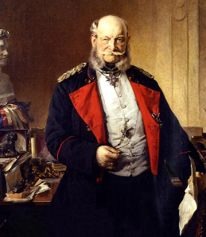
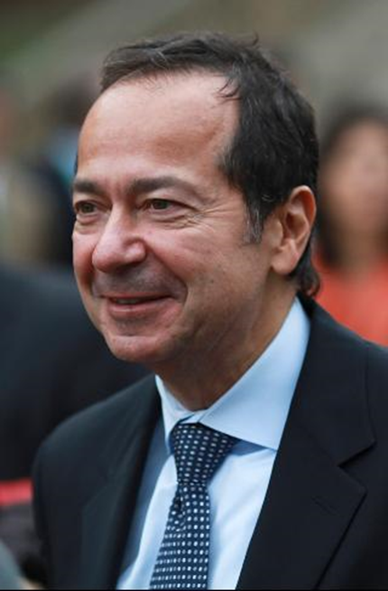
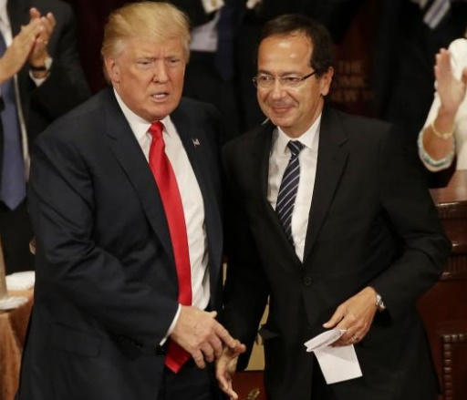
4. Ursachen von Armut
In der Vergangenheit
1: 2000
Ein Kaiser hatte 2.000 Mal so viel Einkommen wie seine
Untertanen (deutscher Kaiser Wilhelm I, 1871-1888)
Heute
1 : 1 000 000
Hedgefunds manager John Paulson wettet auf
Zusammenbruch des US Immobilienmarktes 2007
3,7 Mrd $ mit Credit Default Swaps, 2017 $7.9 Mrd
Er kann Geld nicht ausgeben!!!!!
Jetzt will er Privatisierung von
Fannie Mae and Freddie Mac

Slide 24
4. Ursachen von Armut
Vermögen
Einkommen aus Arbeit
Einkommen aus Vermögen
Schenkungen
Erbschaften
Einkommen aus
Steuerhinterziehung
Einkommen aus
Krimineller Tätigkeit
Erbschaften werden immer wichtiger für den Vermögensaufbau –
wie im 19. Jahrhundert (Thomas Piketty).
Unternehmen nützen Nischen der Globalisierung für Steuervermeidung (Luxleaks)
Eliten haben durch Globalisierung neue Nischen für Steuerhinterziehung und Geldwäsche entdeckt (Panama, Bahama Leaks, Paradise Leaks...)

Slide 25
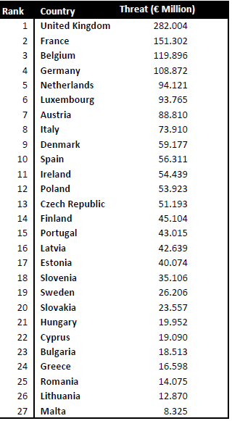
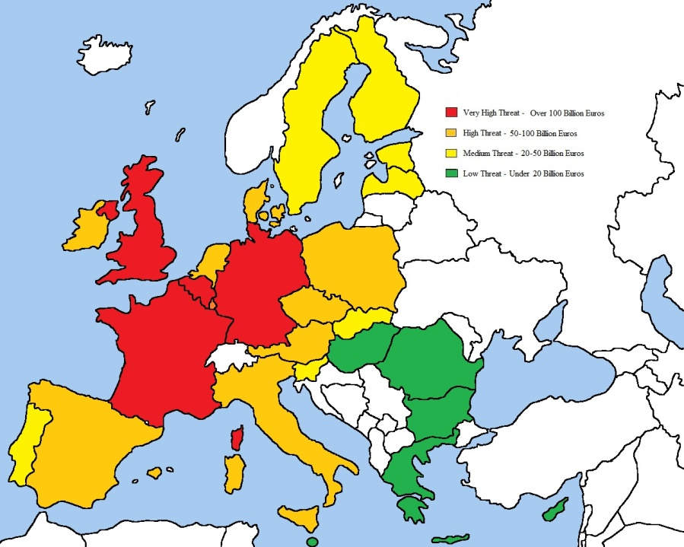
5. Wie lässt sich Armutsbekämpfung finanzieren?
Geldwäschebedrohung in Mio Euro in EU

Slide 26
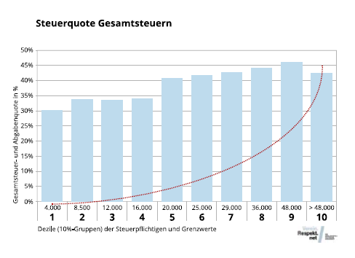
5. Wie lässt sich Armutsbekämpfung finanzieren?
Österreichs Steuersystem besteuert Top nicht genügend
(Einkommenssteuer, Sozialversicherungsbeiträge,
Konsumsteuern, Vermögensertragssteuern 2013)
https://www.steuernzahlen.at/ergebnisse
studie-zur-steuerverteilung-oestereich_wu-wien_2016-10_kurz.pdf
9

Slide 27
5. Stoppt den Fall der Körperschaftssteuern
Source: KPMG

Slide 28
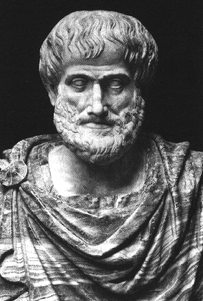
5. Lösungsvorschläge
Aristoteles über Ungleichheit 1:5
“(…) accumulation should be allowed, forbidding..any citizen to possess more than five times the minimum qualification” From: Politics (Part VII)
Ansonsten werden Reiche zu gierig und dekadent und Arme gezwungen zu stehlen. Ursache für soziale Unruhen und Bürgerkriege ist eine ungerechte Vermögensverteilung.
Bei der Gründung neuer Staaten bzw. Kolonien sollen alle Bürger finanziell gleichgestellt werden. Für bereits existierende Staaten empfahl er die kontinuierliche Verheiratung von armen und reichen Leuten, wobei jeweils nur die Reichen eine Mitgift zu stellen hätten.

Slide 29
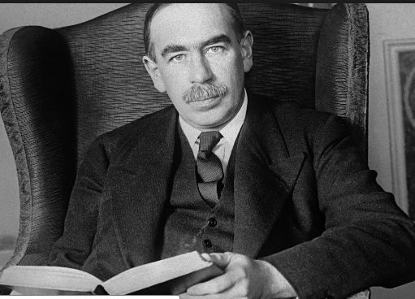
5. Lösungsvorschlag
Keynes: 15 Stunden Woche
´For many ages to come the old Adam will be so strong in us that everybody will need to do some work if he is to be contented. We shall do more things for ourselves than is usual with the rich to-day, only too glad to have small duties and tasks and routines. But beyond this, we shall endeavour to spread the bread thin on the butter-to make what work there is still to be done to be as widely shared as possible. Three-hour shifts or a fifteen-hour week may put off the problem for a great while. For three hours a day is quite enough to satisfy the old Adam in most of us!
John Maynard Keynes 1930, Economic Possibilities for our Grandchildren

Slide 30
5. Lösungsvorschläge
Transparenz (Bankgeheimnis, Steueroasen kontrollieren, zentrale Register....)
Mindeststandards
  Mindestpension, Mindesteinkommensersatzraten für Pensionen..
  Mindestlohn (Europäisch?)
Mindesteinkommensgarantie? Basiseinkommen?(Utrecht Experiment)
Arbeitszeitverkürzung – Europäisch?
Keynes (1930) Economic Possibilities for our Grandchildren: 15 Stundenwoche
Vermögensgrenzen auch nach oben aufstellen (Leijonhufvud, Piketty,
Plato, Aristoteles)

Slide 31
5. Armut ist nichts Privates! Wir brauchen den Öffentlichen Sektor! Res Publica
In Österreich wären ohne Sozialleistungen (inklusive Pensionen) 44 Prozent der Bevölkerung armutsgefährdet. Die staatlichen Transfers verringerten die Zahl der armutsgefährdeten Menschen 2015 von rund 3,7 Millionen auf 1,2 Millionen (AK)
Finanztransaktionssteuer (20-50 Milliarden bis 2020)
Steuerlöcher in EU stopfen und Steuervermeidung verringern (weltweit 32 Billionen Dollar Finanzanlagen in Offshore Zentren)
Steuerhinterziehungsgelder eintreiben (3%-15% des BIP geschätzte Steuerhinterziehung in Europa). Weltweite Steuerhinterziehung und -vermeidung 190-650 Milliarden (Stopp Welthunger kostet 30 Mrd UN 2016)
Das Geld ist vorhanden. Geldwäsche in Europa beträgt jährlich rund 1000 Mrd (s Unger/Walker). (Geldwäschebedrohung in D 108 Mrd, in Österreich 88 Mrd s. EU Projekt ECOLEF Unger 2013)
COFFERS – Combating Fiscal Fraud and Empowering Regulators
EU Horizon 2020 Project 2016-2019 unter meiner Leitung untersucht Steuerlöcher

Slide 32
Danke
Vielen Dank!
Prof. Dr. Brigitte Unger
Utrecht University
School of Economics
Kriekenpitplein 21
3584EC Utrecht
Niederlande
Tel +31-30-2539809
E-mail B.Unger@uu.nl

Slide 33
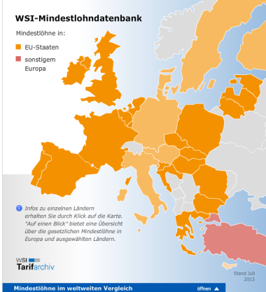
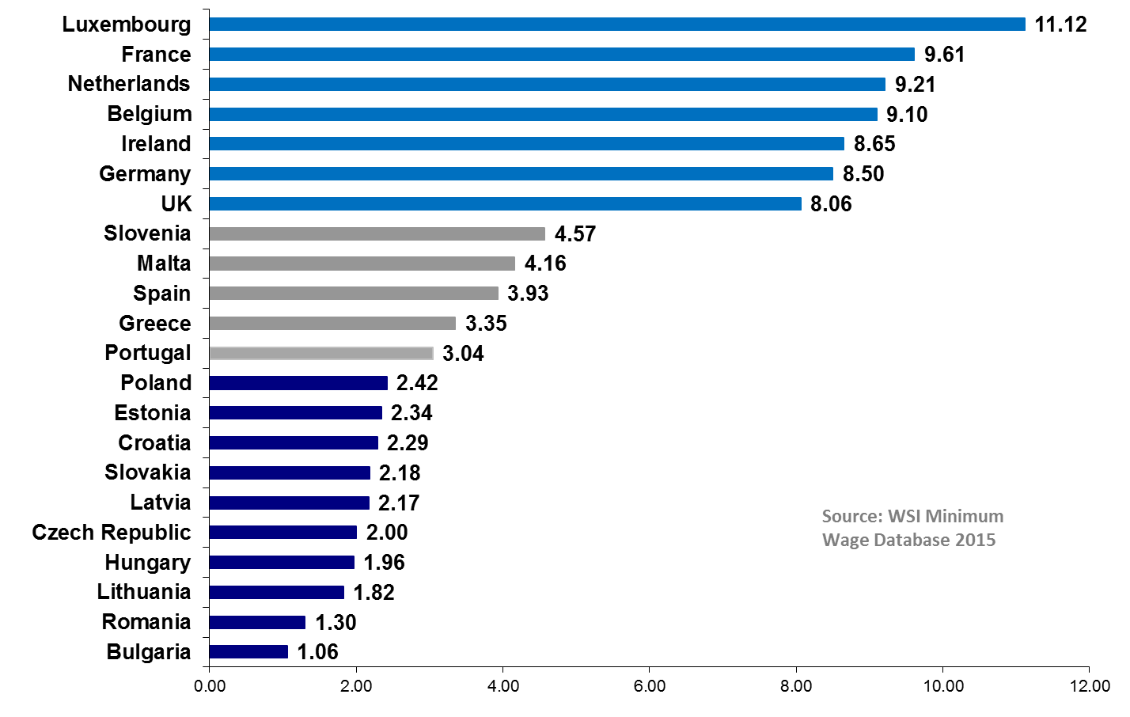
5. Nationale Mindestlöhne in Europa
(pro Stunde, in Euro, Jänner 2015)

Slide 34
5. Mindestlöhne in % des Medianlohns 2012
19 02 2015

